Slide 1
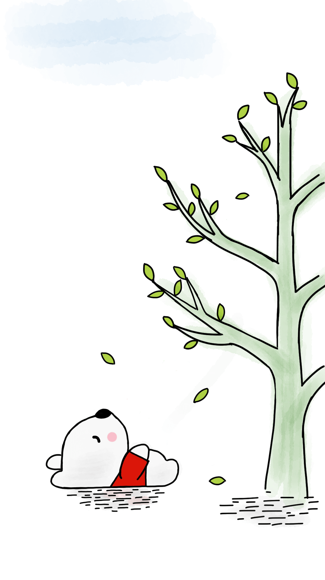
Trường TH Bát Tràng
Khoa học
Sử dụng năng lượng chất đốt
Giáo viên: Nguyễn Thị Thu Hường

Slide 2
H·y kÓ tªn mét sè lo¹i
chÊt ®èt mµ chóng ta
®ang sö dông
hµng ngµy?
Than
Dầu
Củi gỗ
Tre, nứa
Rơm, rạ
Ga

Slide 3
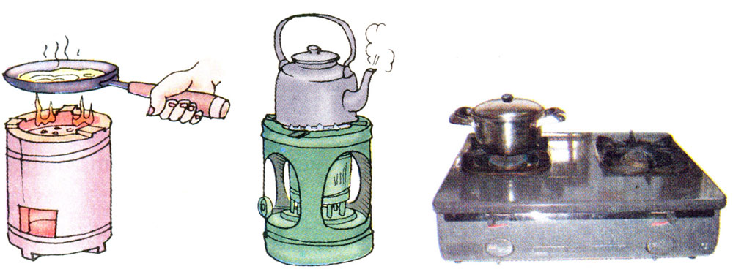
Hoạt động 1: Một số các loại chất đốt.
Quan sát
1
2
3
Kể tên chất đốt đang được sử dụng ở mỗi hình?

Slide 4
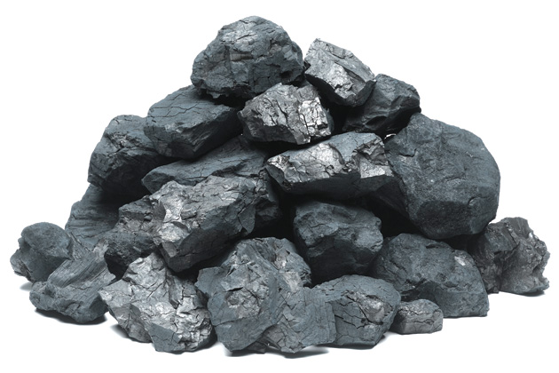
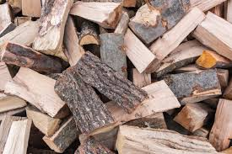
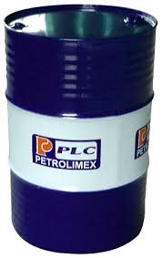
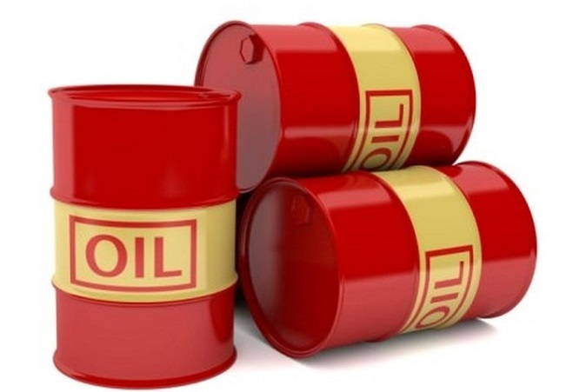
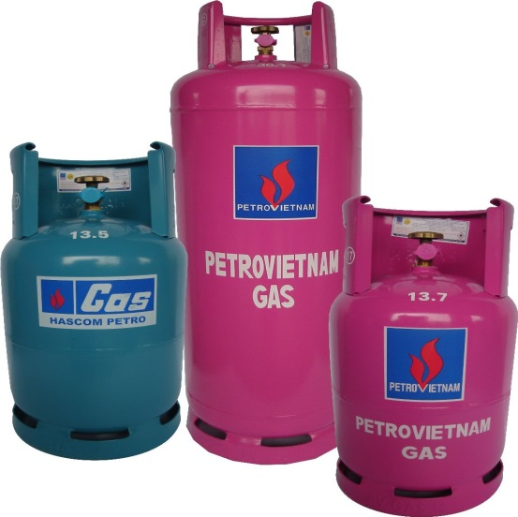
Cho biết các chất đốt sau ở thể nào?
Than
Củi
Xăng
Dầu
Gas

Slide 5
Than, củi, rơm,….
Thể rắn
Xăng, dầu, …
Thể lỏng
Chất đốt
Gas, khí sinh học
(bi – ô – ga), …
Thể khí
Chất đốt tồn tại ở 3 thể:
thể rắn, thể lỏng, thể khí.

Slide 6
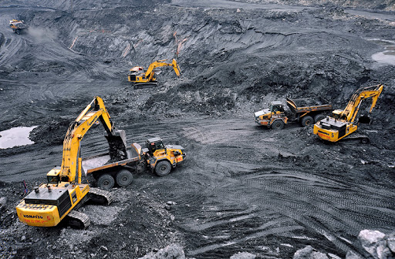
Đọc thông tin SGK-87 và nêu tên một số chất có thể được lấy ra từ dầu mỏ?
Một số chất được lấy ra từ dầu mỏ:xăng ,dầu hỏa ,dầu đi-ê-zen,dầu nhờn…có thể chế ra nước hoa tơ sợi nhân tạo,nhiều loại chất dẻo .

Slide 7
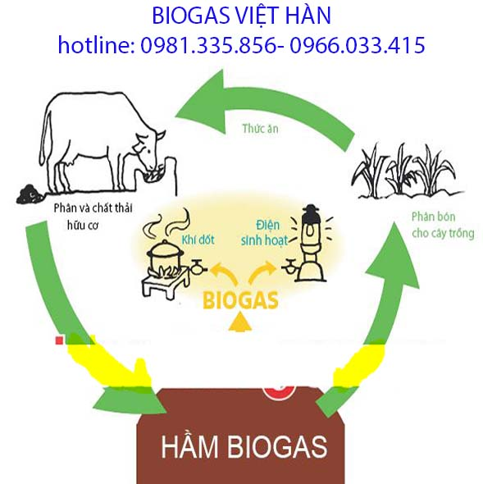
Đọc thông tin
-Có nhiều loại khí đốt, các loại khí đốt tự nhiên được khai thác từ mỏ. Khí sinh học (bi- ô- ga) được tạo ra trong các bể chứa có ủ chất thải, mùn, rác, phân súc vật,…
-Phát triển khí sinh học, sản xuất khí đốt là con đường thiết thực để giải quyết sự thiếu hụt chết đốt và cải thiện môi trường ở nông thôn

Slide 8
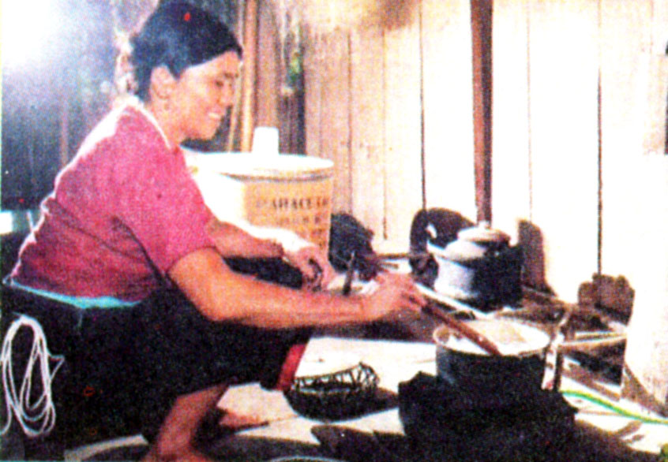
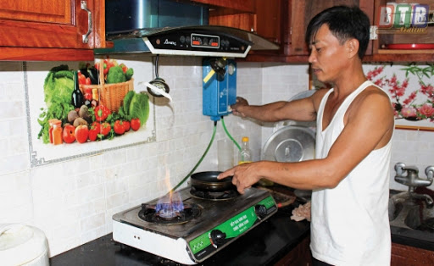
Đun nấu bằng
bi-ô- ga
Xây hầm ga chứa phân trâu bò,… để làm khí đốt (bi – ô – ga)

Slide 9
Nêu công dụng của chất đốt
Chất đốt khi bị đốt cháy sẽ cung cấp năng lượng để đun nóng, thắp sáng, chạy máy, sản xuất ra điện ...

Slide 10
Nhận xét
Chất đốt tồn tại ở 3 thể: thể rắn, thể lỏng, thể khí.
Chất đốt khi bị đốt cháy sẽ cung cấp năng lượng để đun nóng, thắp sáng, chạy máy, sản xuất ra điện ...

Slide 11
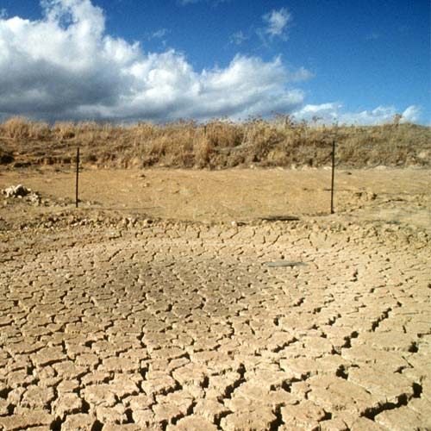
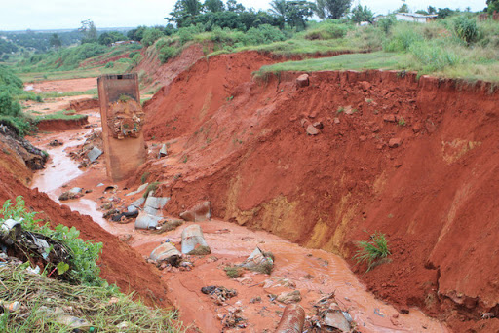
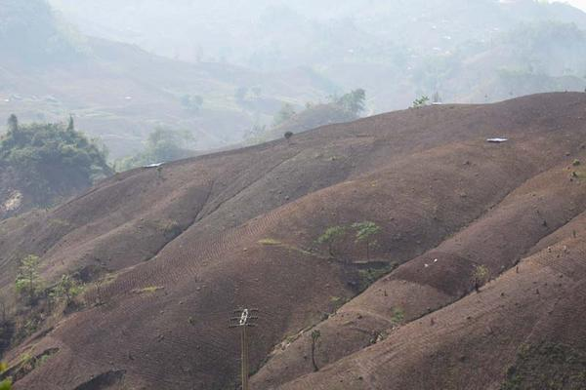
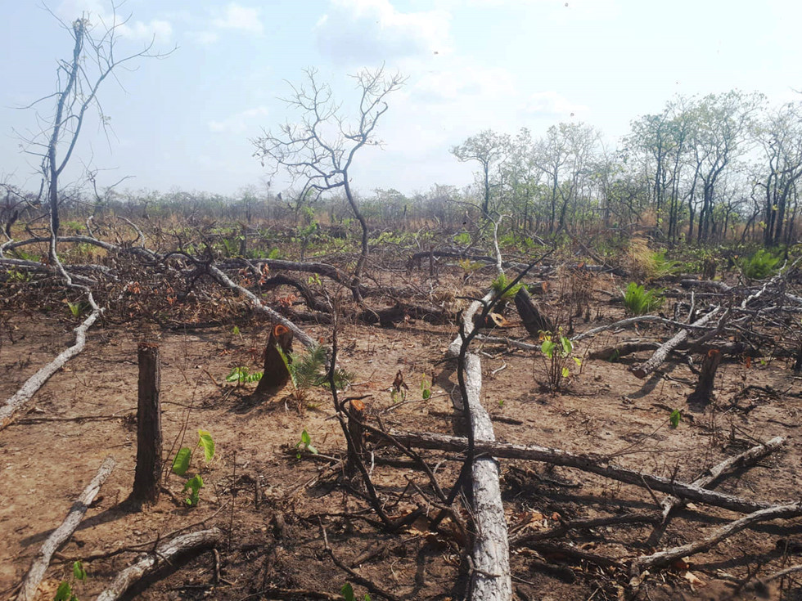
Hoạt động 2: Sử dụng chất đốt an toàn, tiết kiệm
Tại sao không nên chặt phá cây bừa bãi để lấy củi đun, đốt than?
Chặt cây bừa bãi để lấy củi đun, đốt than sẽ làm ảnh hưởng tới tài nguyên rừng, tới môi trường.

Slide 12
Gia đình em đã làm gì để tiết kiệm chất đốt?
Những việc làm tránh lãng phí:
Dùng bếp cải tiến, xây bếp bi-ô-ga
Nấu xong, tắt bếp ngay
Tránh ùn tắc giao thông

Slide 13
Tại sao cần phải tiết kiệm chống lãng phí chất đốt?
Năng lượng chất đốt không phải là nguồn năng lượng vô tận. Nó sẽ cạn kiệt nếu chúng ta sử dụng không tiết kiệm.

Slide 14
Quan sát các hình 9, 10, 11, 12 trang 88, 89 sách giáo khoa và cho biết:
- Hình nào thể hiện tiết kiệm chất đốt? Vì sao?
- Hình nào thể hiện lãng phí chất đốt? Vì sao?

Slide 15
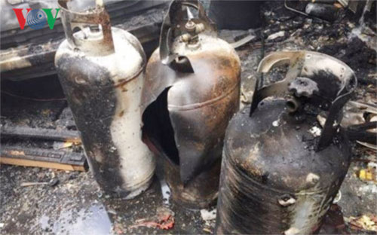
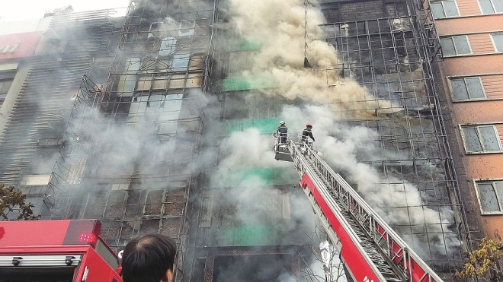
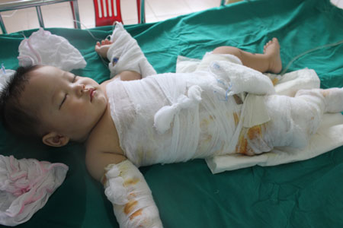
Hoạt động 3: Phòng tránh tai nạn khi sử dụng chất đốt
Một số hậu quả khi sử dụng chất đốt không đúng cách
Bị bỏng do bất cẩn khi sử dụng chất đốt
Nổ bình gas do bất cẩn khi sử dụng
Cháy nổ do xăng dầu

Slide 16
Cần đảm bảo các điều kiện an toàn phòng chống cháy nổ như:
- Tắt bếp khi ngưng đun nấu
- Sử dụng bếp gas có khóa gas tự động hoặc khóa gas ngay sau khi sử dụng
- Có các phương tiện chữa cháy ở những nơi có sử dụng nhiều chất đốt

Slide 17
Hoạt động 4: Ảnh hưởng của chất đốt đến môi trường
Đọc thông tin SGK/ trang 89 và trả lời câu hỏi sau:
1. Khi chất đốt cháy sinh ra những khí độc hại nào?
2. Khói do bếp than hoặc các cơ sở sửa chữa ô tô, khói của các nhà máy công nghiệp có những tác hại gì?

Slide 18
Khi chất đốt cháy sinh ra những khí độc hại nào?
Khi cháy các chất đốt sinh ra khí các-bô-níc và các khí độc hại khác.
Khói do bếp than hoặc các cơ sở sửa chữa ô tô, khói của các nhà máy công nghiệp có những tác hại gì?
Khói do bếp than hoặc các cơ sở sửa chữa ô tô, khói của các nhà máy công nghiệp gây bẩn bầu không khí, có hại cho người, động vật và thực vật.

Slide 19
Khi cháy các chất đốt sinh ra khí các-bô-níc và các khí độc hại khác gây bẩn bầu không khí, có hại cho người, động vật và thực vật.

Slide 20
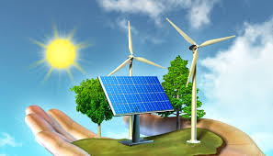
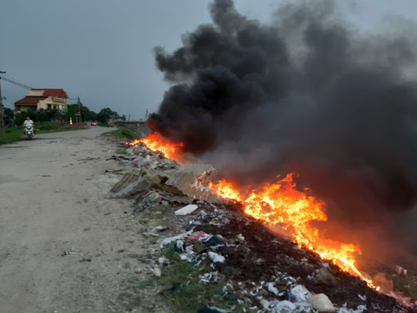
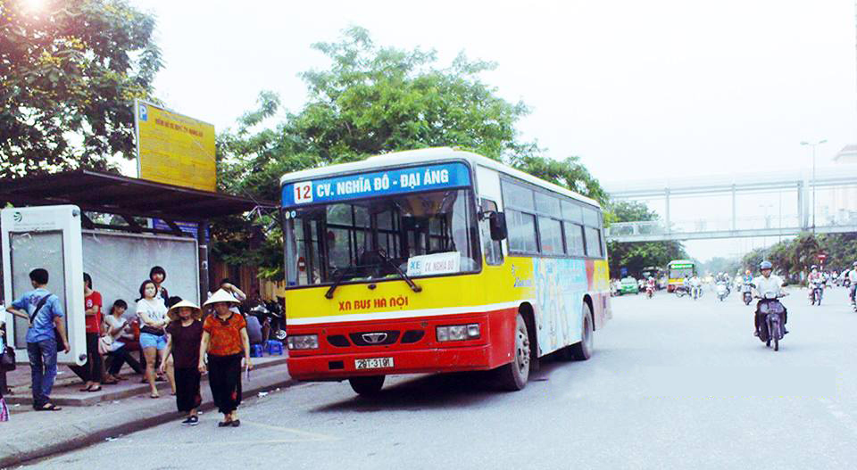
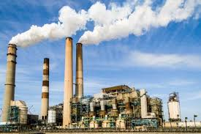
Những biện pháp giảm tác hại của chất đốt đối với môi trường
Trồng cây xanh
Tích cực sử dụng phương tiện giao thông công cộng
Sử dụng năng lượng sạch
Hạn chế các hoạt động đốt cháy
Nhà máy có ống khói cao để thoát khí thải

Slide 21
Ghi nhớ
Chất đốt khi bị đốt cháy sẽ cung cấp năng lượng để đun nóng, thắp sáng, chạy máy, sản xuất ra điện,….Nhưng nó không phải là nguồn năng lượng vô tận và rất nguy hiểm nên chúng ta cần tránh lãng phí và đảm bảo an toàn khi sử dụng chất đốt.

Slide 22
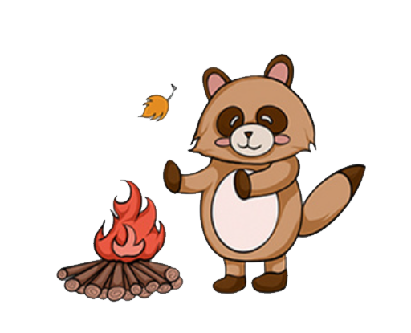
Dặn dò

